Slide 1
实验三
网络层实验

Slide 2


网络层功能
  将数据从源端发送到目的端
PC A
PC B
如何确认目标主机在哪儿？--IP地址
包转发
路由选择
哪条路是最佳的路径？--路由协议
Notes:
哪条路是最佳的路径呢？

Slide 3
标识网络中的设备--IP地址
唯一标识网络设备，用于IP协议
例如：202.112.138.5
网络号和主机号
32位二进制数,4个8位组
网络号
主机号

Slide 4
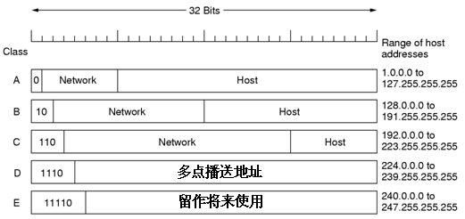
IP地址——地址分类
A，B，C，D，E类IP地址

Slide 5
IP地址–特殊地址
网络地址
202.112.138.0
广播地址
202.112.138.255
回环地址
127.*.*.*

Slide 6
IP地址–子网划分
为什么？
A、B、C类地址范围缺陷
组成
IP地址
网络号
子网号
主机号
子网掩码
全1
全0
子网掩码的简写 用网络号位数来表示

Slide 7
选择数据包所走路径--路由协议
静态路由
  由网络管理员在路由器上手工添加路由信息以实现路由目的
动态路由
  根据网络结构或流量的变化，路由协议会自动调整路由信息以实现路由
缺省路由(也叫默认路由)
  Internet上大约99.99%的路由器上都存在一条缺省路由!
  缺省路由并不一定都是手工配置的静态路由，有时也可以由动态路由协议产生。

Slide 8
网络层的设备——路由器
管理
路由器
路由器管理
管理
路由协议处理
路
更新
路
由
由
协
路由表
协
议
-
-
-
-
-
-
-
-
-
议
包
-
-
-
-
-
-
-
-
-
包
查询
接收缓存
转发缓存
端口
转发包
IP
路由
端口
入境包
转发包
出境包

Slide 9
网络层协议
应用层
Internet Protocol (IP)
Internet Control Message
Protocol (ICMP)
Address Resolution Protocol (ARP)
Reverse Address Resolution
Protocol (RARP)
Internet Group Management
Protocol (IGRP)
传输层
网络层
数据链路层
物理层

Slide 10
实验内容
ARP协议分析
ICMP协议分析
IP协议分析
网络层分片实验（选作）
VLAN间通信实验（选作）
设计型实验
  设计实验1

Slide 11
ARP协议分析实验
实验目的
  分析ARP协议报文首部格式
  分析ARP协议在同一网段和不同网段间的解析过程
实验内容
  分别在位于同一网段和不同网段的主机之间执行PING命令，截获ARP报文
  分析截获的ARP协议报文结构和地址解析过程。

Slide 12
实验原理--ARP协议（1）
ARP—— Address Resolution Protocol，地址解析协议
为什么需要ARP协议
在实际通讯中，物理网络使用的是物理地址，IP地址不能被物理网络所识别。
ARP协议的功能
将目的IP地址解析成MAC地址。

Slide 13
实验原理-- ARP协议（2）
ARP Cache
  存放最近的IP地址与硬件地址的对应关系；
  当发送报文时，首先去缓存中查找相应的项；
  ARP缓存信息在一定时间内有效，然后就会被删除。

Slide 14


实验原理-- ARP协议（3）
同一网段的ARP解析实例
我需要1.1.1.2的物理地址
主机B
1.1.1.2/24
我有1.1.1.2的物理地址
主机A
1.1.1.1/24
主机C
1.1.1.3/24
IP:1.1.1.2
MAC: 00e0.1234.5678
注：通信发起方首先广播ARP请求报文

Slide 15




实验原理-- ARP协议（4）
不同网段间的ARP解析实例
主机 A
1.1.1.10 /24
主机 B
1.1.2.10 /24
1
2
局域网
局域网
1.1.1.1/24
1.1.2.1/24
思考：数据发送给网关以后呢？

Slide 16
实验内容
ARP协议分析
ICMP协议分析
IP协议分析
网络层分片实验（选作）
VLAN间通信实验
设计型实验
  设计实验1

Slide 17
ICMP协议分析实验
实验目的
  分析ICMP报文格式和协议内容
  了解ICMP协议应用
实验内容
  在不同环境下执行PING命令并截获报文
  分析不同类型ICMP报文、理解其具体意义

Slide 18

实验原理—ICMP协议
ICMP —Internet Control Message Protocol ，网络控制信息协议
ICMP被视为网络层协议，但是ICMP报文利用IP数据报文进行封装。
常见应用
ping
tracert

Slide 19
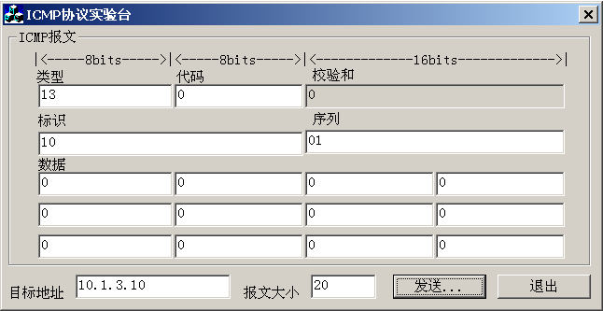
ICMP报文格式和PingTest
通过设置不同的类型值，发送相应的ICMP请求。实验中分别发包实现ping的基本功能、请求子网掩码、请求时间戳。注：子网掩码是向路由器请求。
Notes:
类型：报文类型
代码：错误代码，请求/应答为0。
实验时只要在此工具中填入类型、目标地址、报文大小就行了。
注意：报文大小要大于等于12字节。请求地址掩码的报文只能发给网关路由器，不能发给主机。

Slide 20
PING的过程
嘿，我收到你了！
10.0.0.2
可达吗?
10.0.0.1
10.0.0.2
主机A
主机B
ICMP Echo Request
ICMP Echo Reply

Slide 21
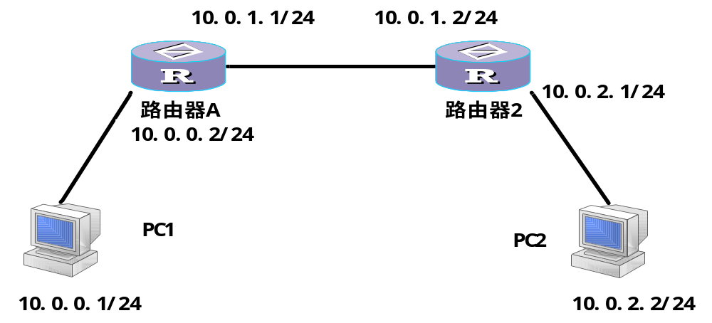
Tracert的过程
TTL=0啦!
TTL=0啦!
ICMP Echo Request(TTL=1)
ICMP Echo Request(TTL=2)
ICMP Echo Request(TTL=3)
我收到你的消息了！

Slide 22
实验内容
ARP协议分析
ICMP协议分析
IP协议分析
网络层分片实验（选作）
VLAN间通信实验（选作）
设计型实验
  设计实验1

Slide 23
IP协议分析实验
实验目的
  分析IP报文格式
  体会IP地址的分类
  理解IP层的路由功能
实验内容
  结合上一个实验的报文，分析IP协议报文格式
  体会IP地址的编址方法和数据报文发送、转发的过程
  分析路由表的结构和作用

Slide 24
思考
IP地址 ：192.168.1.10
子网掩码：255.255.255.0
IP地址 ：192.168.1.10
子网掩码：255.255.0.0
是同一个地址吗？

Slide 25
路由表
[Quidway]display ip routing-table
Routing Tables:
Destination/Mask proto pref Metric Nexthop Interface
0.0.0.0/0 Static 60 0 120.0.0.2 Serial0
8.0.0.0/8 RIP 100 3 120.0.0.2 Serial0
9.0.0.0/8 OSPF 10 50 20.0.0.2 Ethernet0
9.1.0.0/16 RIP 100 4 120.0.0.2 Serial0
11.0.0.0/8 Static 60 0 120.0.0.2 Serial0
20.0.0.0/8 Direct 0 0 20.0.0.1 Ethernet0
20.0.0.1/32 Direct 0 0 127.0.0.1 LoopBack0
......
值越小，优先级越高。
在有多条路由到达同一目标网络时，取优先级最高的路由。

Slide 26
路由表
路由表示例
数据包的目的IP地址：9.1.1.2
[Router]display ip routing-table
Destination/Mask proto pref Metric Nexthop Interface
0.0.0.0/0 Static 60 0 120.0.0.2 Serial0
8.0.0.0/8 RIP 100 3 120.0.0.2 Serial0
9.0.0.0/8 OSPF 10 50 20.0.0.2 Ethernet0
9.1.0.0/16 RIP 100 4 120.0.0.2 Serial0
11.0.0.0/8 Static 60 0 120.0.0.2 Serial0
20.0.0.0/8 Direct 0 0 20.0.0.1 Ethernet0
20.0.0.1/32 Direct 0 0 127.0.0.1 LoopBack0
路由表查询: 最长匹配原则
目的IP和子网掩码作“与”运算获得网络地址

Slide 27
路由
静态路由（static route）
    路由表项是通过人工手动配置生成
    需指定目的网络和下一跳地址
    网络变化，路由器间不会动态交换数据来更新路由表，需人工修改。
动态路由（dynamic route ）
    路由表项是路由协议动态生成
    根据网络结构或流量的变化，路由协议会自动调整路由信息以实现路由。

Slide 28
静态路由
静态路由配置命令：
[Quidway] ip route-static IP-address mask nexthop-address
[A] ip route-static 202.112.130.0 255.255.255.0 10.0.1.2
网段
掩码
下一跳
E0
E1
10.0.1.1/8
10.0.1.2/8
A
B
子网：
202.112.138.0/24
子网：
202.112.130.0/24
目的网段 | 子网掩码 | 下一跳
202.112.130.0 | 255.255.255.0 | 10.0.1.2
路由器A的路由信息

Slide 29

静态路由配置
129.1.0.0/16
Quidway B
Quidway A
129.0.0.1
E0
129.0.0.2
在路由器 Quidway A上配置：
[QuidwayA]ip route-static 129.1.0.0 255.255.0.0 129.0.0.2
目标网段
子网掩码
下一跳地址

Slide 30
缺省路由配置
129.1.0.0/16
Quidway B
Quidway A
Internet
129.0.0.1
E0
129.0.0.2
在路由器 Quidway B上配置：
[QuidwayB]ip route-static 0.0.0.0 0.0.0.0 129.0.0.1
匹配任何目的网络

Slide 31
默认路由（default route）
0.0.0.0/0
[Quidway] ip route-static IP-address mask nexthop-address
[Quidway] ip route-static 0.0.0.0 0.0.0.0 nexthop-address
[Quidway] ip route-static 0.0.0.0 0 nexthop-address

Slide 32

缺省路由配置
129.1.0.0/16
Quidway B
Quidway A
Internet
129.0.0.1
E0
129.0.0.2
在路由器 Quidway B上配置：
[QuidwayB]ip route-static 0.0.0.0 0.0.0.0 129.0.0.1
计算机网关的作用与之类似
Notes:
此处给出与本章目标紧密相连的主要问题，题目尽量出思考题或讨论题，引导学员思考，引出后面的讨论话题。
学员用书中的题目尽量是实际操作或答案明确的发散性不强的题目。
此页不出现在胶片＋注释中。

Slide 33
实验内容
ARP协议分析
ICMP协议分析
IP协议分析
网络层分片实验
VLAN间通信实验
设计型实验
  设计实验1

Slide 34
网络层分片实验
实验目的
  分析TCP/IP协议中网络层的分片过程
实验内容
  设置路由器以太网端口MTU为100字节
  Ping命令的数据包数据部分大小设置为300字节
  观察数据包分片情况

Slide 35
实验原理--网络层分片
为什么?
数据包大小超过MTU

Slide 36
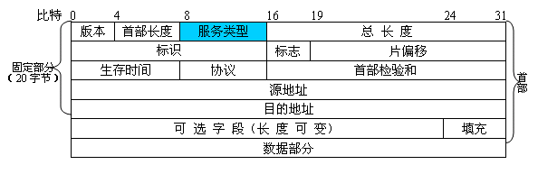
分片与重组
标志
DF：不要分片 MF：还有分片
片偏移
分段在原数据中的位置

Slide 37
特别注意
实验前改变Ethereal属性设置:
Edit -> Preferences -> Protocols -> ip
-> 把Reassemble fragmented IP Datagrams后面的“√”去掉 -> Apply

Slide 38
实验内容
ARP协议分析
ICMP协议分析
IP协议分析
网络层分片实验
VLAN间通信实验
设计型实验
  设计实验1

Slide 39



实验原理——VLAN间路由（1）
VLAN 100
VLAN 200
VLAN 300
产生背景：VLAN隔离了二层广播域，也就严格地隔离了各个VLAN之间的任何流量，不同VLAN的用户不能互相通信。

Slide 40

实验原理——VLAN间路由（2）
VLAN 100
VLAN 200
VLAN 300
使用路由器：不同VLAN之间的流量不能直接跨越VLAN的边界，需要使用路由，通过路由将报文从一个VLAN转发到另外一个VLAN。

Slide 41

实验原理——VLAN间路由（3）
VLAN 100
VLAN 200
VLAN 300
VLAN 100
VLAN 200
VLAN 300
交换和路由的集成：即三层交换机，三层交换机在功能上实现了VLAN的划分、VLAN内部的二层交换和VLAN间路由的功能。
Notes:
二层交换机和路由器在功能上的集成

Slide 42

三层交换机功能模型
ETH0:10.110.0.254/24
ETH2:10.110.2.254/24
ETH1:10.110.1.254/24
10.110.0.113/24
G:10.110.0.254
10.110.1.69/24
G:10.110.1.254
10.110.1.88/24
G:10.110.1.254
10.110.2.200/24
G:10.110.2.254

Slide 43
三层交换机中的路由和二层交换
二层交换引擎：实现同一网段内的快速二层转发
三层路由引擎：实现跨网段的三层路由转发

Slide 44
VLAN间通信实验
实验目的
  掌握三层交换的原理
  熟悉VLAN接口的配置
实验内容
  利用S3526交换机的三层功能，实现VLAN间的路由
  测试主机之间连通性并截包
  结合ARP协议、MAC地址解析和VLAN标签综合分析处于不同网段、不同VLAN的主机之间通信的过程

Slide 45



VLAN间通信组网图
S1
S2
VLAN2:
192.168.2.1/24
E0/13
E0/13
E0/1
E0/24
E0/1
E0/24
VLAN3:
192.168.3.1/24
ARP Request
Vlan2
Vlan3
PCA
PCB
PCC
PCD
IP:192.168.2.10/24
网关： 192.168.2.1
IP:192.168.3.10/24
网关： 192.168.3.1
IP:192.168.2.11/24
网关： 192.168.2.1
IP:192.168.3.11/24
网关： 192.168.3.1
注意
S1为三层交换机，为VLAN2和VLAN3配置主机的默认网关地址。 S2为二层交换机。
此实验要求结合ARP协议、MAC地址解析和VLAN标签进行综合分析。
清空交换机MAC地址表：undo mac-address
清空交换机ARP缓存：undo arp + IP地址
清空计算机ARP缓存：arp –d

Slide 46
VLAN间通信组网图
VLAN2:
192.168.2.1/24
VLAN3:
192.168.3.1/24
S1
S2
E0/13
E0/13
E0/1
E0/24
E0/1
E0/24
VLAN2:
192.168.2.1/24
VLAN3:
192.168.3.1/24
ARP Request
Vlan2
Vlan3
PCA
PCB
PCC
PCD
IP:192.168.2.10/24
网关： 192.168.2.1
IP:192.168.3.10/24
网关： 192.168.3.1
IP:192.168.2.11/24
网关： 192.168.2.1
IP:192.168.3.11/24
网关： 192.168.3.1

Slide 47
链路层PPP协议实验
PPP协议实验，若将路由器R2的接口S0/0的IP地址改为10.1.1.2/24，两台路由器能否ping通？并解释为什么？
S0/0
S1/0
IP:10.1.1.2/24
IP:192.168.1.2/24
R1
R2

Slide 48
实验原理——PPP协议栈
IP IPX 其他网络协议
网 络 层
IPCP IPXCP 其他 NCP
网络控制协议
数据链路层
验证；其他选项
LCP
物 理 层
物理介质（同步 / 异步）
Notes:
此页标题禁止有多级标题，更不要出现所在章节的名称。
此页标题要简练，能直接表达出本页的内容。
内容页可以除标题外的任何版式，如图、表等。
对于只授课用的胶片，文字字体可以调整，但必须统一：
一级文字为24号，二级文字为20号，三级文字为18号，四级文字为16号。
该页在授课和胶片＋注释中都要使用。

Slide 49
PPP协议的Debug信息分析
<R2>debugging ppp all
<R2>terminal debugging //配置debug命令
[R2-Serial1/0]shutdown
[R2-Serial1/0]undo shutdown //重启接口
*0.1577290 R2 PPP/8/debug2: //显示的debug信息
PPP Packet:
Serial1/0 Output IPCP(8021) Pkt, Len 14
State reqsent, code ConfReq(01), id 0, len 10
IP Address(3), len 6, val c0a80102 //192.168.1.2
*0.1577520 R2 PPP/8/debug2:
PPP Packet:
Serial1/0 Input IPCP(8021) Pkt, Len 14
State reqsent, code ConfReq(01), id 0, len 10
IP Address(3), len 6, val 0a010102 //10.1.1.2
*0.1577750 R2 PPP/8/debug2:

Slide 50
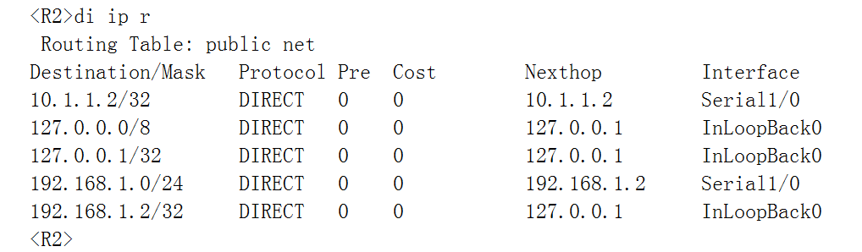
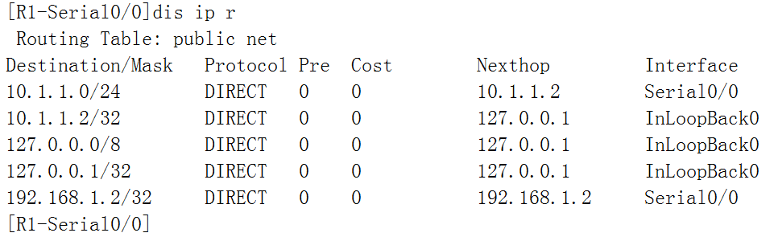
路由表

Slide 51
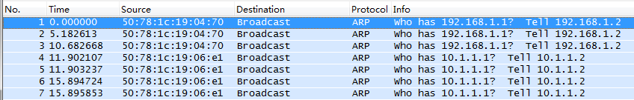


以太网的情形
PCA和PCB能相互ping通吗？
E0/1 E0/2
PC A
10.1.1.2/24
网关：10.1.1.1
PC B
192.168.1.2/24
网关：192.168.1.1
S1

Slide 52
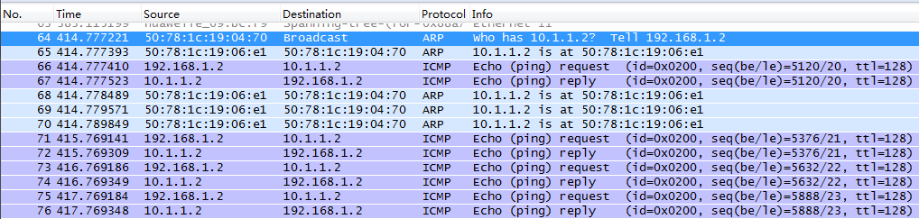
修改网关-方法1（以对方为网关）
PCA和PCB能相互ping通吗？
PCB ping PCA
E0/1 E0/2
PC A
10.1.1.2/24
网关：192.168.1.2
PC B
192.168.1.2/24
网关：10.1.1.2
S1

Slide 53
修改网关－方法2（以自己为网关）
PCA和PCB能相互ping通吗？
PCB ping PCA
E0/1 E0/2
PC A
10.1.1.2/24
网关：10.1.1.2
PC B
192.168.1.2/24
网关：192.168.1.2
S1

Slide 54
关于组网实验路由的配置
按照要求配置相关协议使全网互通
  首先，了解网络拓扑和所有网段
  然后，查看所有路由器和三层交换机上的路由表，配置相应的路由协议，使得在每一台设备上所有网段都有正确的路由。
  主机正确配置网关
  网络联通故障排查
    由近及远，逐级排查
    不通情况分析：报文无法到达？报文无法返回？

Slide 55
实验内容
VLAN间通信实验
  实验原理
  实验步骤
补充内容（选作）
独臂路由实验（选作）
设计型实验
  设计型实验1
  设计型实验2 （网络管理实验做）

Slide 56

独臂路由实验——组网图
R1
E0
10.0.0.1/24
E0/13
S1
E0/1
E0/24
E0/2
E0/23
VLAN 2
VLAN 3
PCA
PCB
PCC
PCD
IP:192.168.10.10/24
网关:192.168.10.1
IP:192.168.10.11/24
网关:192.168.10.1
IP:192.168.20.10/24
网关:192.168.20.1
IP:192.168.20.11/24
网关:192.168.20.1
要求:PCA能够ping通PCC,PCB能ping通PCD

Slide 57
独臂路由实验——实验步骤(1)
Step1:按上图所示进行组网,并设置好各个计算机的IP地址和默认网关;
Step2:配置路由器R1的接口和子接口
[R1]interface e0
[R1-Ethernet0]ip add 10.0.0.1 24
//定义子接口e0.2
[R1-Ethernet0]int e0.2
[R1-Ethernet0.2]ip add 192.168.10.1 24
//指定以太网子接口属于VLAN2
[R1-Ethernet0.2]vlan-type dot1q vid 2
//定义子接口e0.3
[R1-Ethernet0.2]int e0.3
[R1-Ethernet0.3]ip add 192.168.20.1 24
[R1-Ethernet0.3]vlan-type dot1q vid 3

Slide 58
独臂路由实验——实验步骤(2)
[R1-Ethernet0.3]inter e0
[R1-Ethernet0]undo shut
Step3:配置交换机S1,将S1的接口E0/1和E0/2划分到VLAN2, E0/23和E0/24划分到VLAN3,并将E0/13的接口类型配置成Trunk,参考配置命令如下:
[S1]vlan 2
[S1-vlan2]port e0/1 e0/2
[S1-vlan2]vlan 3
[S1-vlan3]port e0/23 e0/24
[S1-vlan3]int e0/13
[S1-Ethernet0/13]port link-type Trunk
[S1-Ethernet0/13]port trunk permit vlan 2 3

Slide 59
独臂路由实验——实验步骤(3)
Step4:主机PCA（或PCC）ping 主机 PCB（或PCD）
Step5：查看路由表，观察目的网段VLAN2和VLAN3对应的下一跳接口，体会使用独臂路由实现VLAN间的通信

Slide 60
实验内容
ARP协议分析
ICMP协议分析
IP协议分析
网络层分片实验（选作）
VLAN间通信实验（选作）
设计型实验
  设计实验1

Slide 61
设计型实验1－子网划分实验
如图，某公司要建设公司网络，从网络服务商处租用了一个C类地址202.108.100.*/24，接网络服务商路由器的地址如图所示，请给出设计方案，满足如下要求：
网络划分子网数越多越好，但每个组网的主机数大于15台；
所有用户都能上网，即要求所有主机都能ping通网络服务商路由器的E0口。
提示：如图所示，划分好子网后，在路由器和三层交换机上要配置静态路由。

Slide 62
设计实验1要求
子网划分过程和结果（预习报告）
  子网划分、子网掩码
  子网网关、主机地址范围
设备配置的主要命令（预习报告）
  在S1上划分子网对应的VLAN
  在S1上配置子网对应的网关
  在S1和R1上配置静态路由
组网及配置

Slide 63
设计实验1要求（续）
验证设计结果
上传设备的配置信息
在实验报告中写出
  实验方案中划分的子网地址段和子网掩码
  每个子网可用于主机的IP地址个数
  路由器和三层交换机上的路由配置命令

Slide 64

组网图
R1
网络服务商路由器
E0：211.100.217.192/24
S1
VLAN1：211.100.217.193/24
三层交换机
……
VLAN 2
VLAN n+1
hub
S2
二层交换机
二层交换机
子网1
子网n
图中的一个二层交换机用HUB代替

Slide 65
提示
在三层交换机上配置到211.100.217.0/24网段的静态路由
在路由器上配置到202.108.100.0/24网段的静态路由
静态路由配置命令:
IP route-static ̺ 标IP地址 ̺子网掩码 ̺ 下一跳IP地址
如：ip route 192.168.2.0 255.255.255 192.168.3.1
缺省路由配置命令举例
ip route-static 0.0.0.0 0.0.0.0 129.0.0.1

Slide 66
谢谢！

